Slide 1
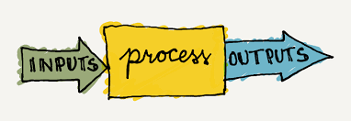

Entradas y salidas

Slide 2
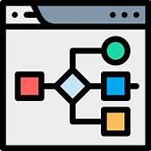

¿Qué es un algoritmo?
Un algoritmo es un conjunto ordenado, preciso, definido y finito de operaciones que permite hallar la solución de un problema determinado.

Slide 3
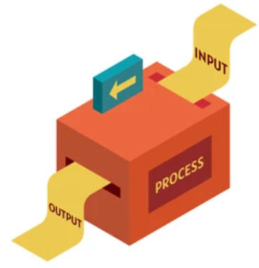
Partes de un algoritmo
Un algoritmo debe de tener entradas, procesos y salidas.

Slide 4
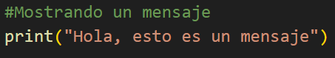
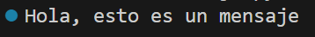
Salidas: función print
La función print nos permitirá mostrar en terminal una cadena de texto.

Slide 5
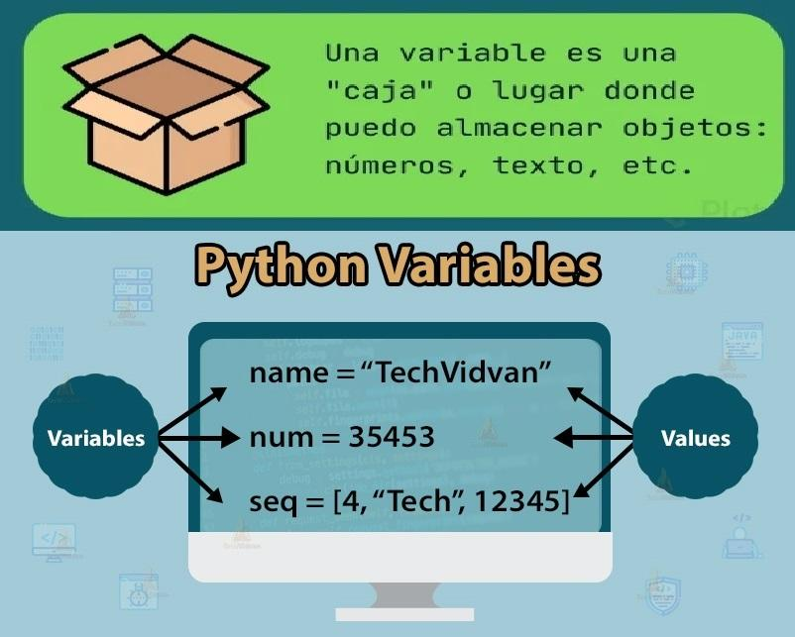
¿Qué es una variable?
Una variable se puede entender como una especie de contenedor en el cual se guarda un valor de un tipo de dato en particular. Por ejemplo, un número, una palabra, etc.

Slide 6
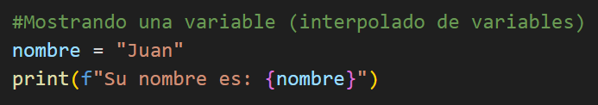
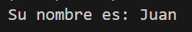
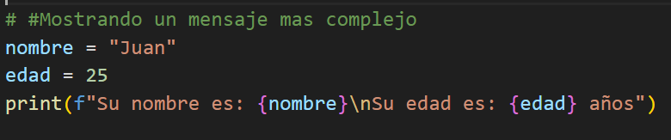
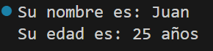
Salidas: formato

Slide 7
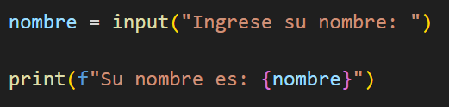
Entradas: input
La función input permite ingresar por terminal un dato. La misma siempre devolverá una cadena de texto.

Slide 8
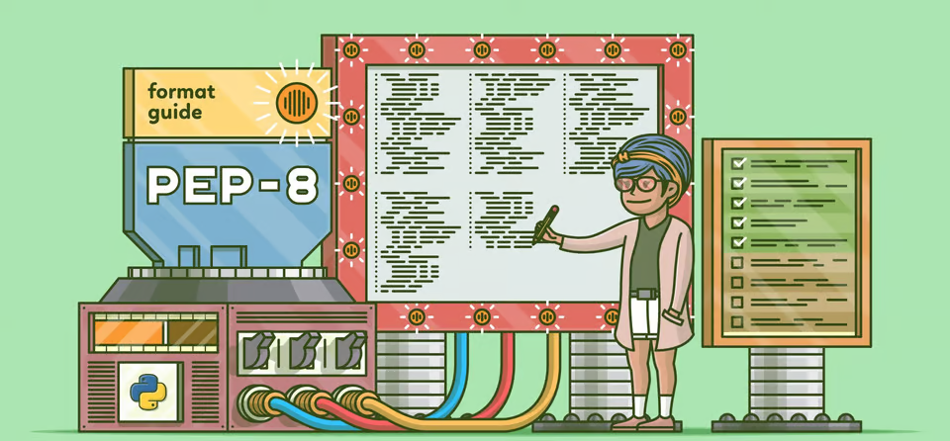
Reglas de estilo

Slide 9
¿Qué es PEP?
Python Enhancement Proposal es un documento que proporciona información a la comunidad de Python, o que describe una nueva característica.
Es un conjunto de recomendaciones cuyo objetivo es ayudar a escribir código más legible y abarca desde cómo nombrar variables, al número máximo de caracteres que una línea debe tener.

Slide 10
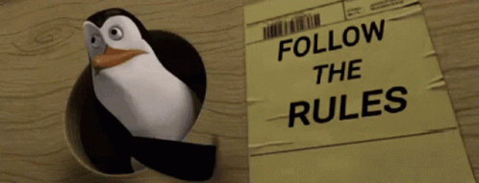
Algunas reglas del PEP 8

Slide 11
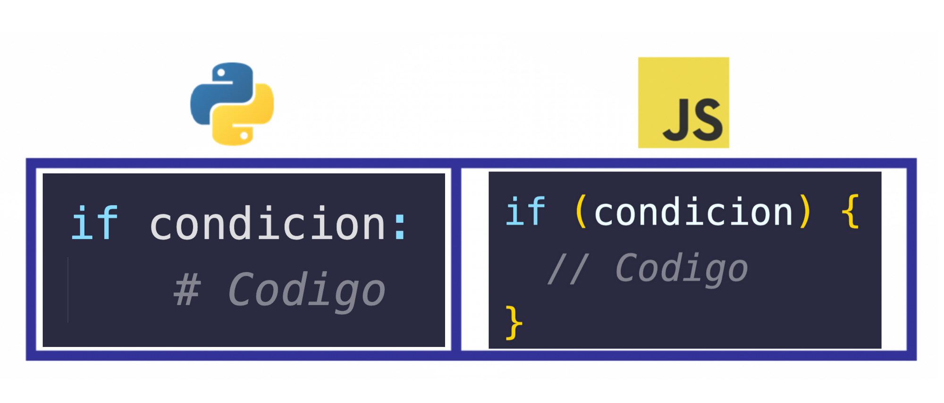
Indentado
Python no usa {} para designar bloques de código como otros lenguajes de programación, sino que usa bloques indentados para indicar que un determinado bloque de código pertenece a un contexto en particular. Por ejemplo a un if.

Slide 12
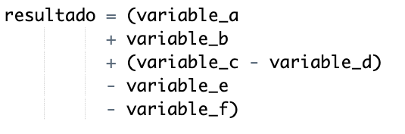
Tamaño máximo línea
Se recomienda limitar el tamaño de cada línea a 79 caracteres, para evitar tener que hacer scroll a la derecha. Un código bien programado, tiene que entrar en una pantalla.

Slide 13
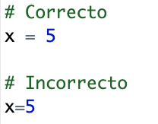
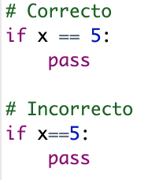
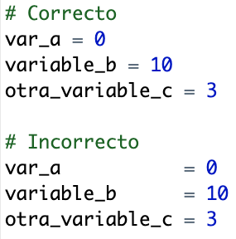
Espacios en blanco
El uso de espacios en blanco mejora la legibilidad del código, y es por lo que la PEP8 indica dónde debemos usar espacios y dónde no.

Slide 14


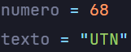
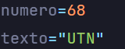

Slide 15
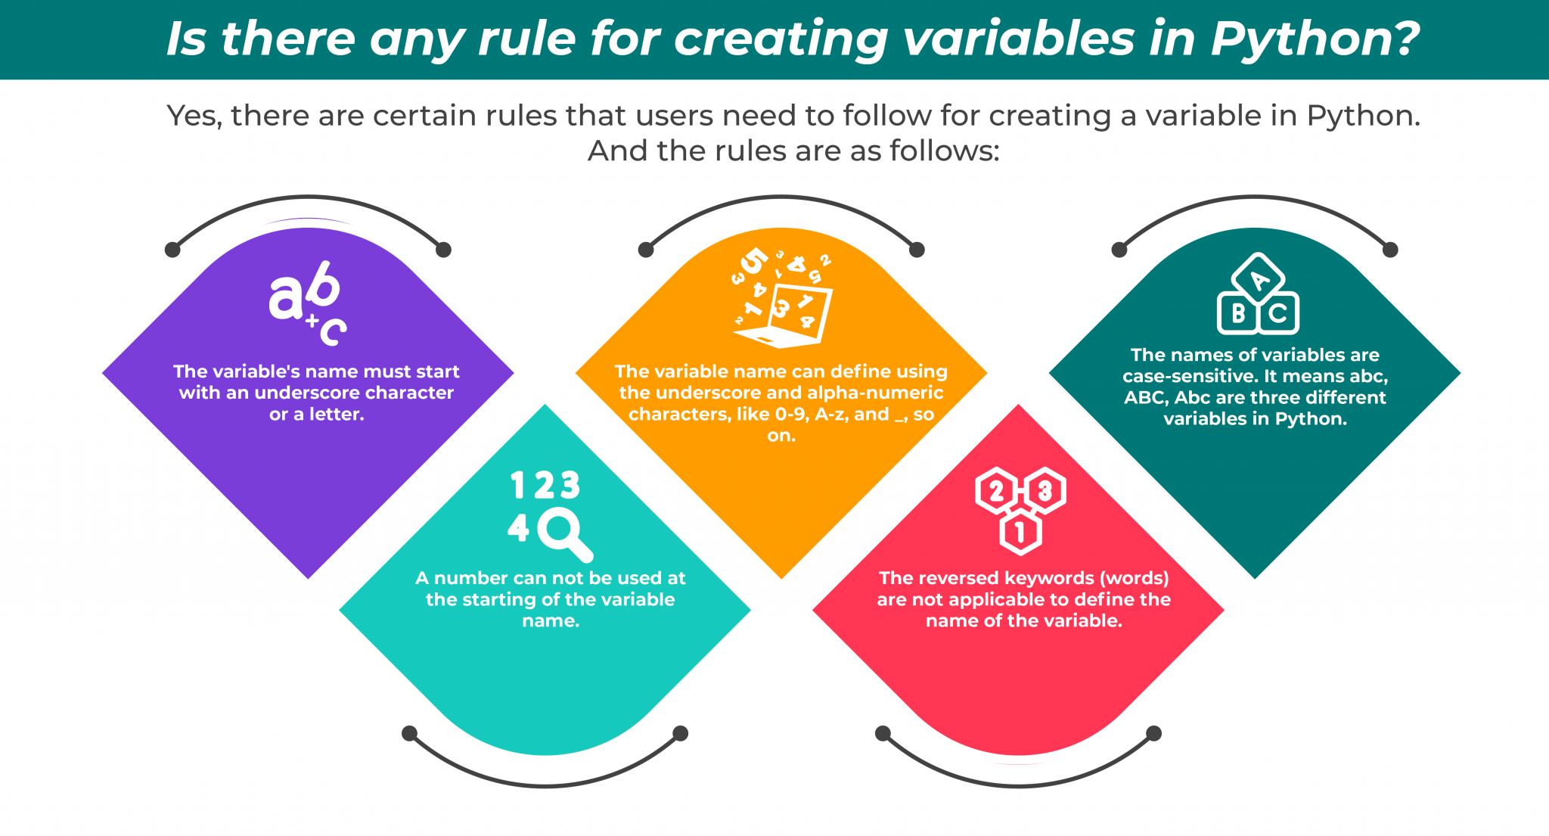
Variables

